Slide 1
ТЕМА: Заказ гостиницы (вар.13)
Реализовал: Кахерский Олег

Slide 2
Описание системы
Система Заказ гостинницы. Клиент заполняет Заявку, указывая количество мест в номере, класс апартаментов и время пребывания. Администратор просматривает поступившую Заявку, выделяет наиболее подходящий из доступных Номеров, после чего системы выставляет счет Клиенту

Slide 3
Требования к реализации
Построить веб-систему, поддерживающую заданную функциональность:
1. На основе сущностей предметной области создать классы их описывающие;
2. Классы и методы должны иметь отражающую их функциональность и должны быть грамотно структурированны по пакетам;
3. Оформление кода - JCC;
4. Информацию о предметной области хранить в БД, для доступа использовать JDBC API с использованием пула соединений. В качестве СУБД - MySQL, Derby;
5. Приложение должно поддерживать работу с кириллицей (быть многоязычным), в том числе и при хранении информации в БД;
6. Архитектура приложения - MVC;
7. При реализации алгоритмов использовать шаблоны GOF;
8. Используя сервлеты и JSP, реализовать функциональности, предложенные в постановке конкретной задачи;
9. В страницах JSP применять JSTL и Custom Tag;
10. При разработке бизнес логики использовать сессии и фильтры;
11. Логгирование с помощью Log4j;
12. Код должен содержать комментарии;

Slide 4
Стек технологий
Tomcat, MySQL, JDBC, Servlet API, JSP,JSTL, Custom tag, Bootstrap, JUnit, EasyMock, Log4j, Maven.

Slide 5
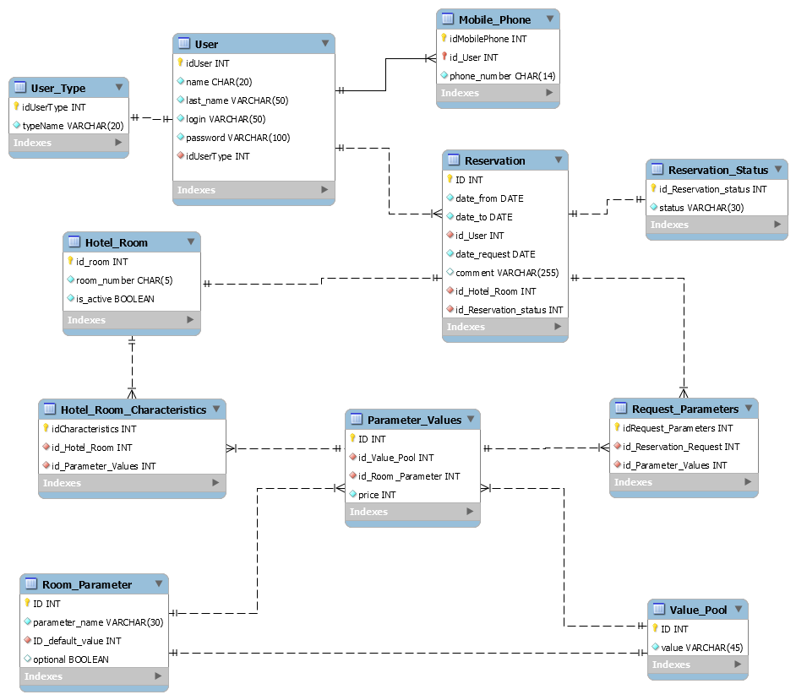

Slide 6
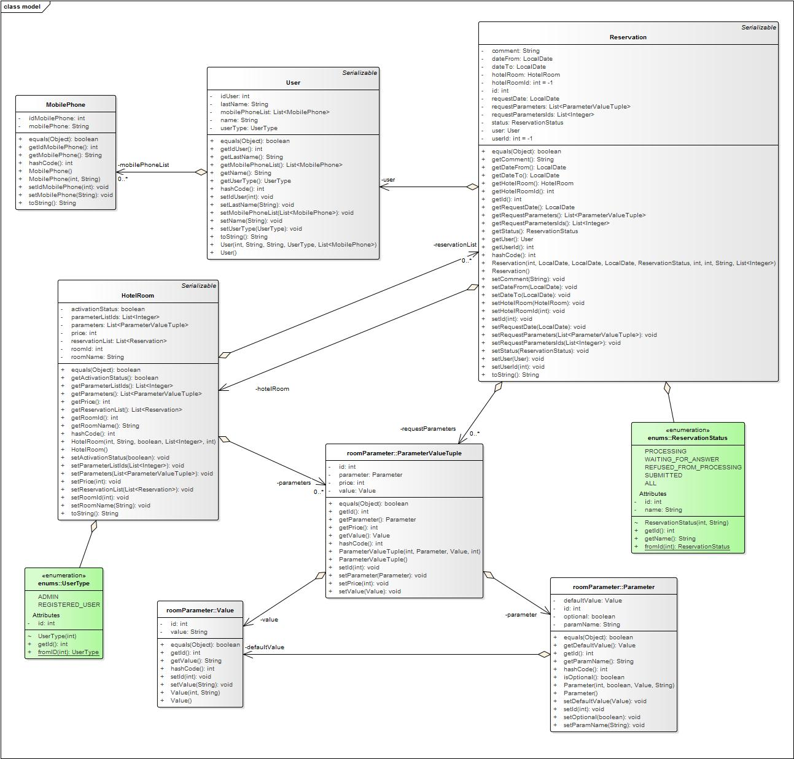

Slide 7
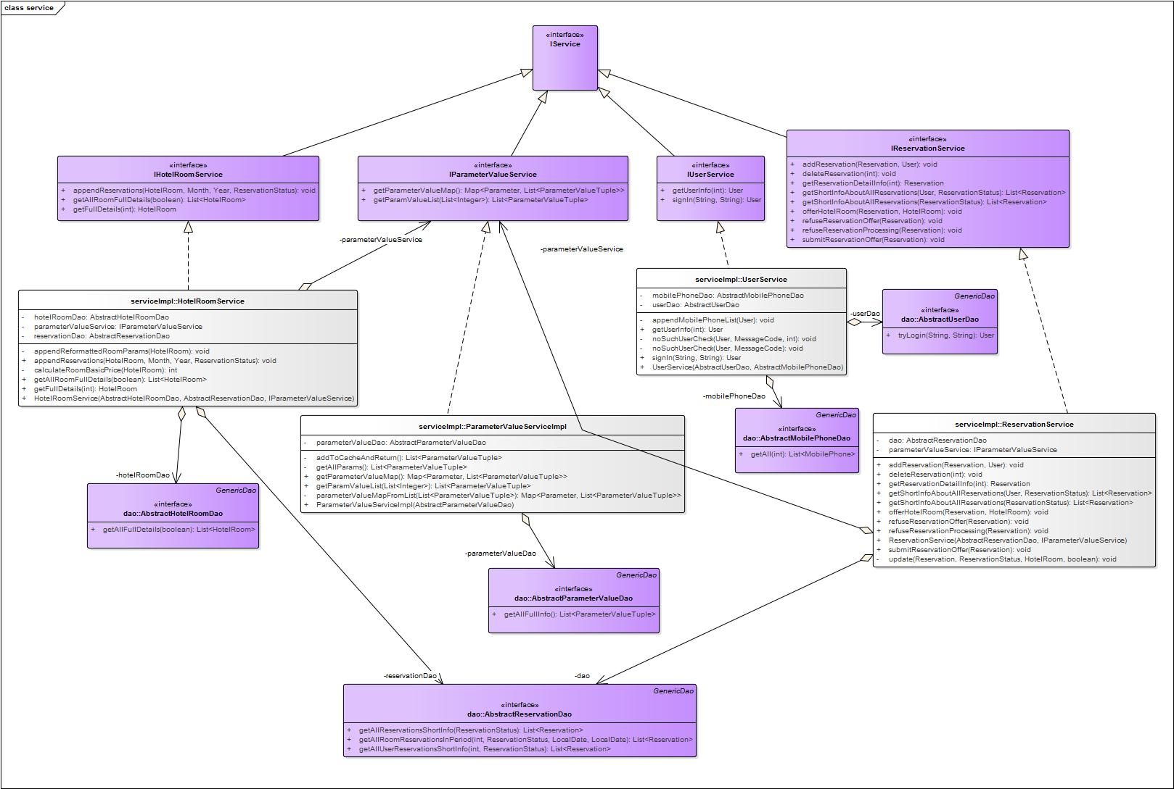

Slide 8
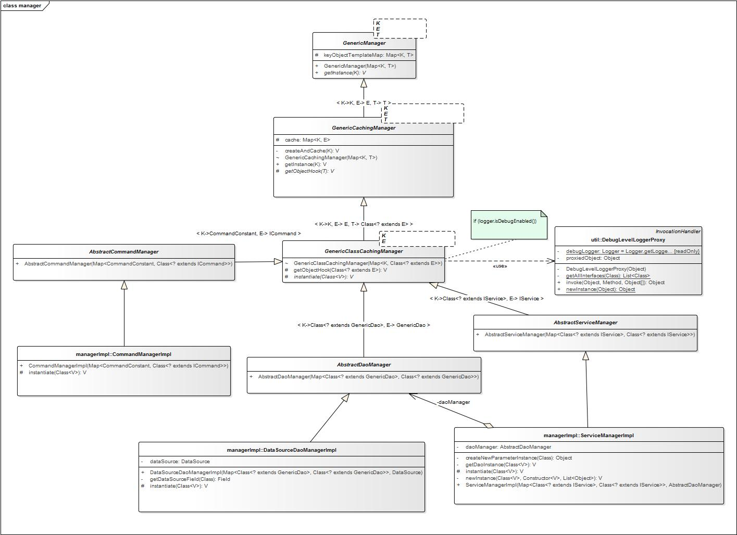

Slide 9
